Slide 1
Досвід роботи вихователя-методиста Запорізької початкової школи «Еврика» Запорізької міської ради Пархоменко Ольги Юріївни

Slide 2
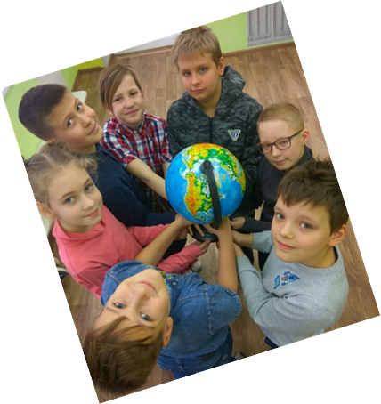
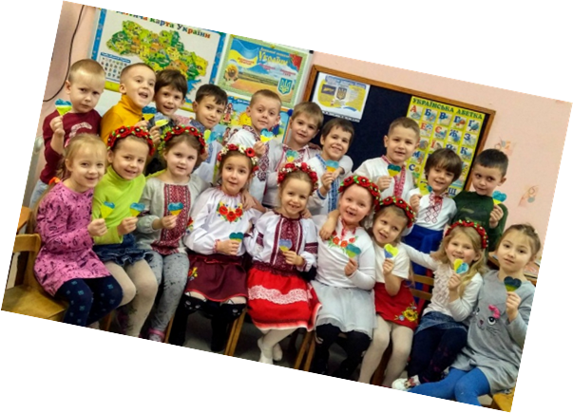
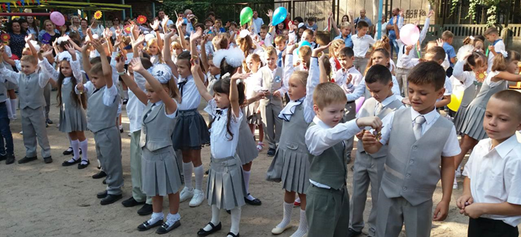
Тема самоосвіти (2019-2024) – «Забезпечення наступності і перспективності між дошкільною і початковою ланкою освіти.
Дитячий садок і НУШ: Як прокласти місток».
Інтерес до вказаної проблеми виник в результаті переходу на навчання з шести років. Цей період відзначився масовими фізіологічними, педагогічними, психологічними проблемами, що виникли в процесі навчання шестирічок.
Перехід до шкільного навчання докорінно змінює весь спосіб життя дитини. У цей період в її життя входить навчання – діяльність обов’язкова, відповідальна, що потребує систематичної організованої праці. Ця діяльність ставить перед дитиною завдання послідовного, цілеспрямованого засвоєння знань, узагальнених і систематизованих в основах наук, що передбачає зовсім іншу, ніж у дошкільному дитинстві, структуру її пізнавальної діяльності. З боку суспільства дитину починають розглядати як людину, що вступила на першу сходинку громадянської зрілості.

Slide 3
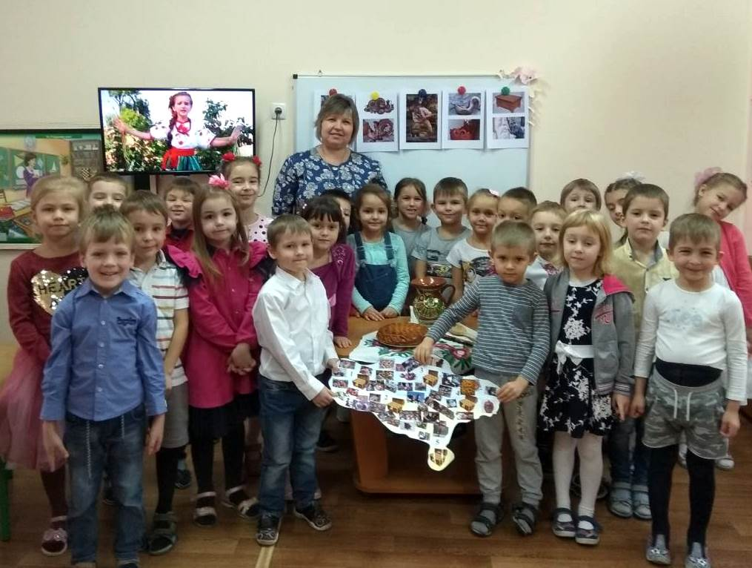
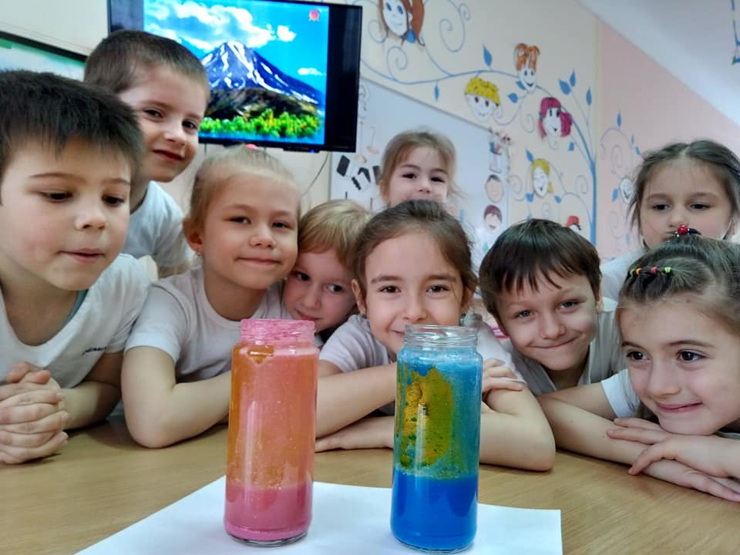
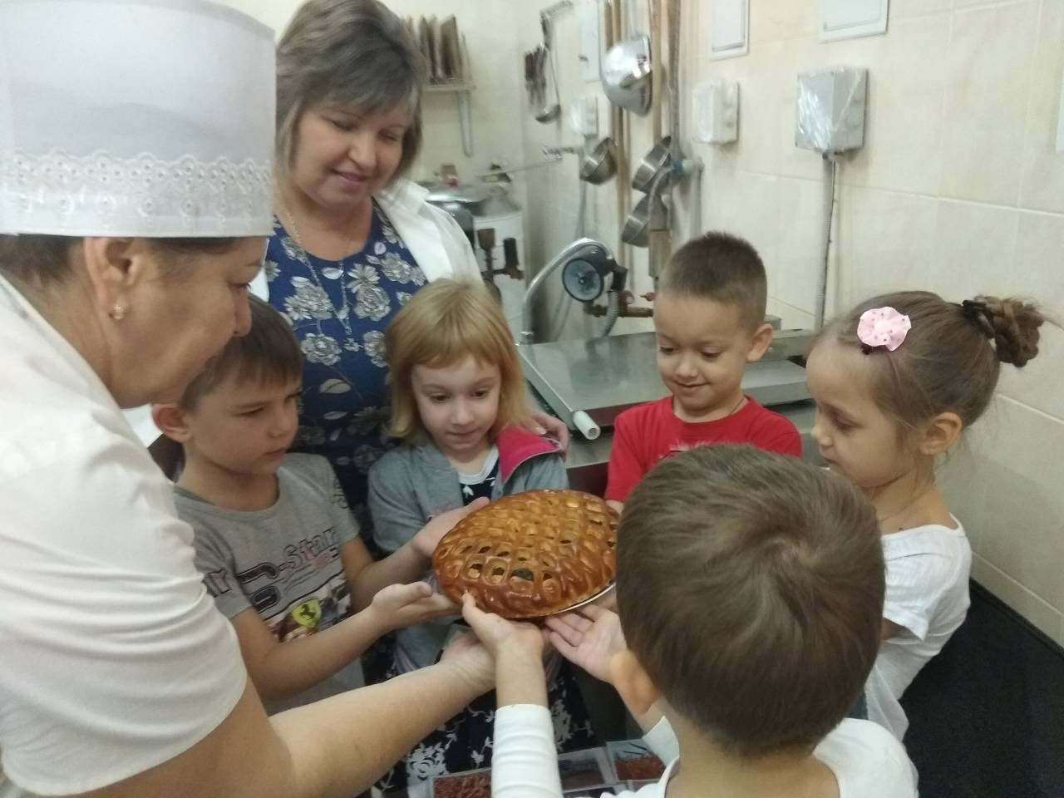
Дошкільний вік є сензитивним періодом для формування багатьох здібностей і якостей дитини, що входять у число необхідних передумов формування навчальної діяльності.
Актуальність теми самоосвіти полягає в тому, що на сучасному етапі розвитку педагогічної та психологічної думки у нашій країні однією з найбільш актуальних являється проблема готовності дітей дошкільного віку до навчання у школі.
Поняття «готовність до школи» з урахуванням усіх чинників можна визначити як набір компетенцій, що складають життєву компетентність дитини. У сучасній освіті це поняття має ключове значення. Готовність до НУШ - це не «програма», якій можна просто навчити.

Slide 4
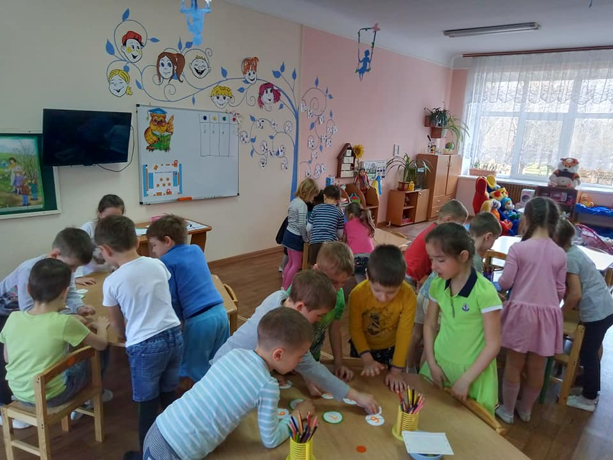
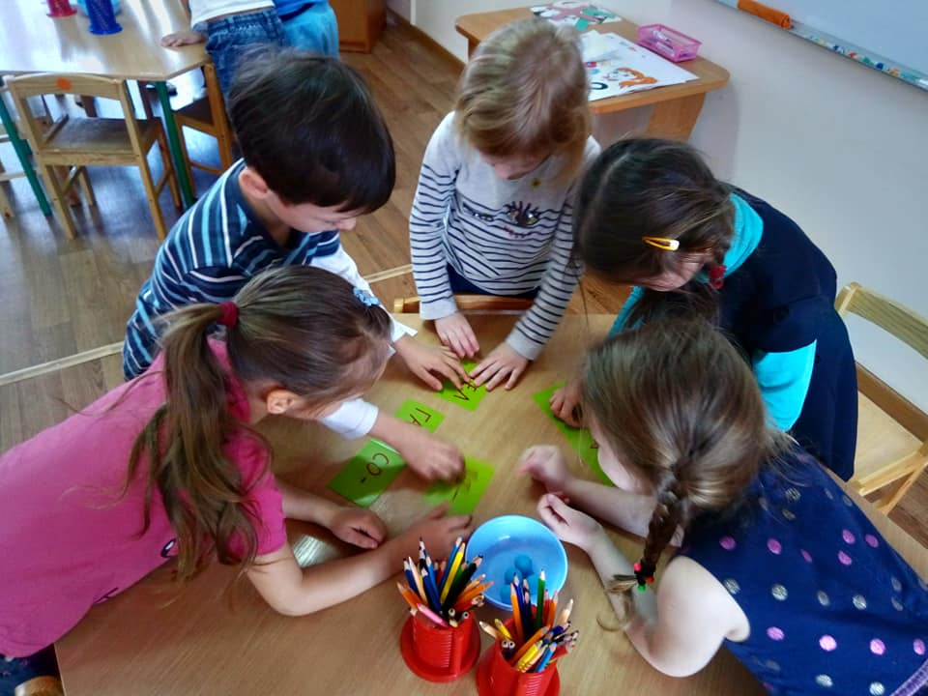
Готовність до НУШ - системна характеристика розвитку дитини старшого дошкільного віку, яка проявляється у сформованості компетенцій. Ці компетенції формують шляхом прищеплення ціннісного ставлення до оточення й довкілля, розвивають за сприятливих умов у різноманітних ситуаціях життєвого досвіду та спілкування, у які включена дитина в сім’ї та суспільному вихованні.
Педагогічний колектив працює над всебічним загальним розвитком здобувачів освіти відповідно до їхніх потенційних можливостей, формування базису особистісної культури: самообслуговування, комунікації, пізнавальної мотивації. Головним напрямком діяльності кожного педагога були і залишаються безпека життєдіяльності дітей, забезпечення необхідних умов для їх фізичного, психічного та розумового розвитку.

Slide 5
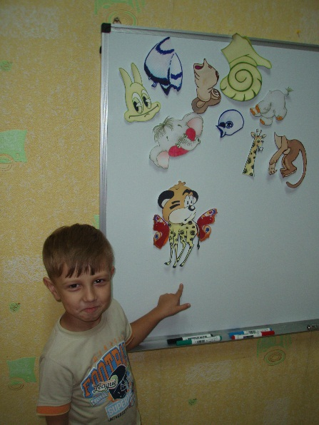
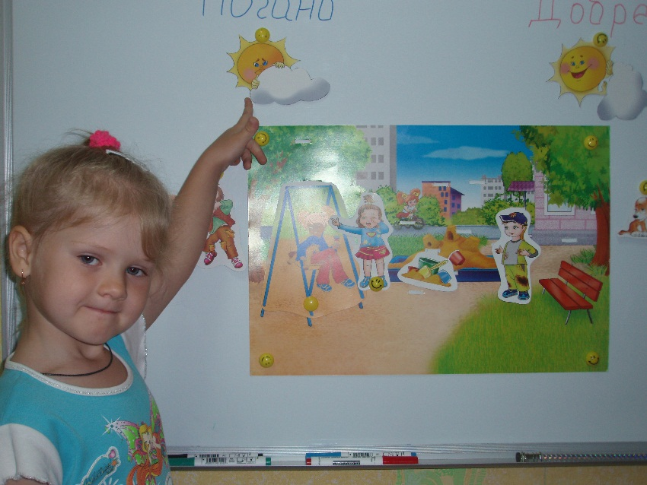
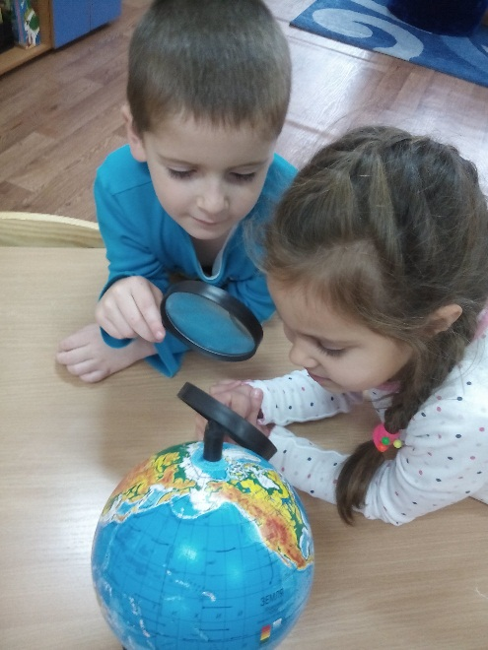
Готовність дитини до шкільного навчання:
Фізіологічна готовність формується через розвиток здоров’язбережувальної компетенції на основі виховання ціннісного ставлення до власного життя та здоров’я. Про психофізіологічну готовність свідчить загальний фізичний розвиток дитини. Його визначають відповідно до показників вікових норм фізичного розвитку хлопчиків і дівчаток шестирічного віку. Дитина, у якої добре розвинена дрібна моторика, уміє логічно розмірковувати, зв’язно висловлює свої думки, ліпше концентрує увагу, пригадує.
Психологічна готовність включає розвиток таких сфер: особисто-мотиваційну і вольову сфери, елементарні системи узагальнених знань і уявлень, деякі учбові навики, здібності.

Slide 6
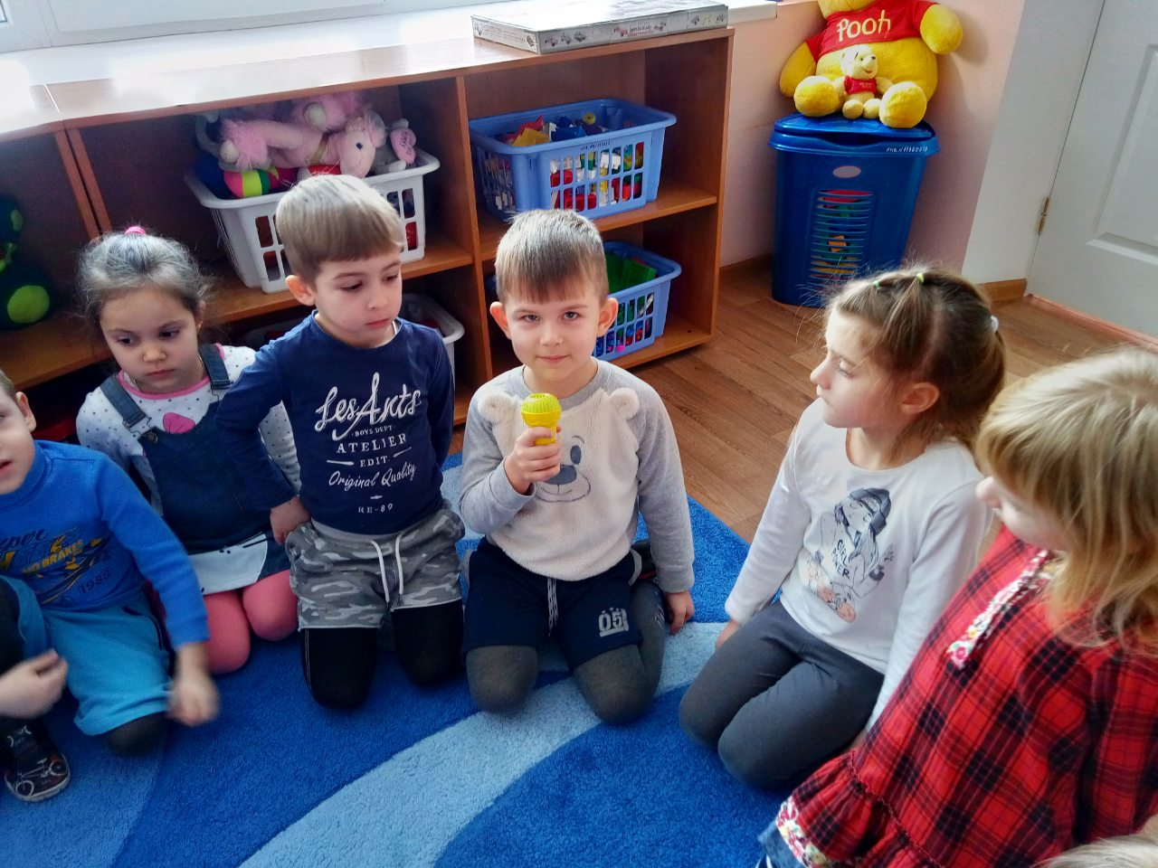
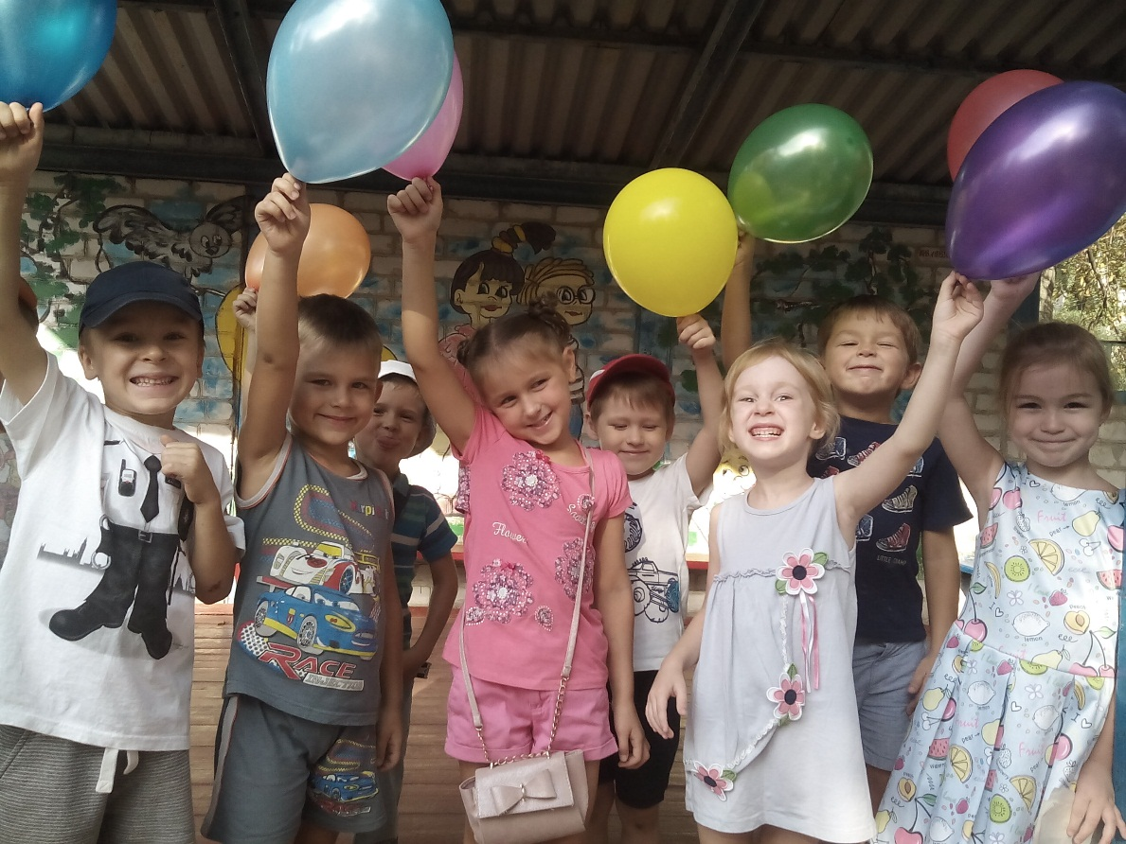
Інтелектуальна готовність. Однією з найважливіших характеристик інтелектуального розвитку старшого дошкільного віку є здатність до навчання – сприйнятливість дитини до засвоєння нових знань і нових способів їх добування, а також готовність до переходу на нові рівні розумового розвитку.

Slide 7
Робота з батьками-допомога дітям до адаптування до НУШ
У формуванні в дошкільників мотивів навчання і власне учбових мотивів вирішальну роль грає сім'я, оскільки основні людські потреби, перш за все соціальні і пізнавальні, закладаються і розвиваються вже в ранні періоди дитинства. Інтерес до нових знань, елементарні навики пошуку інформації, що цікавить, усвідомлення суспільної значущості шкільного навчання, уміння підпорядковувати своє «хочу» слову «треба», бажання трудитися і доводити почату справу до кінця, уміння аналізувати результати своєї роботи і бачити свої помилки, прагнення до успіху і адекватна самооцінка - все це є мотиваційною основою шкільного навчання і формується головним чином в умовах сімейного виховання. Якщо сімейне виховання побудовано неправильно (або відсутньо зовсім), позитивних результатів силами одного лише закладу дошкільної освіти досягти не вдається.
Тому при плануванні роботи дитячого саду по підготовці дітей до школи особливу увагу слідує приділити роботі з батьками.

Slide 8
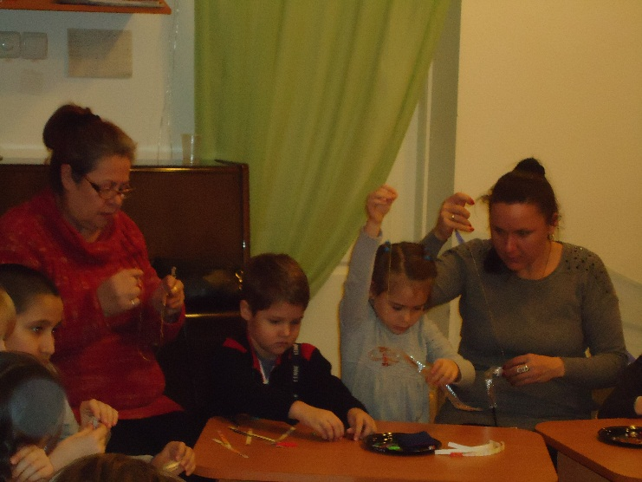
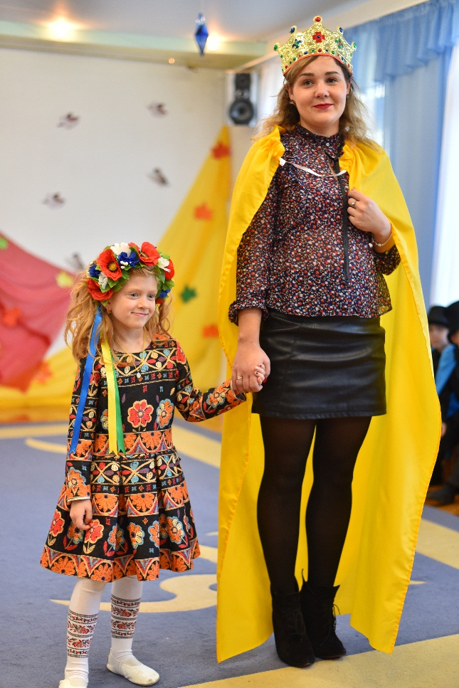
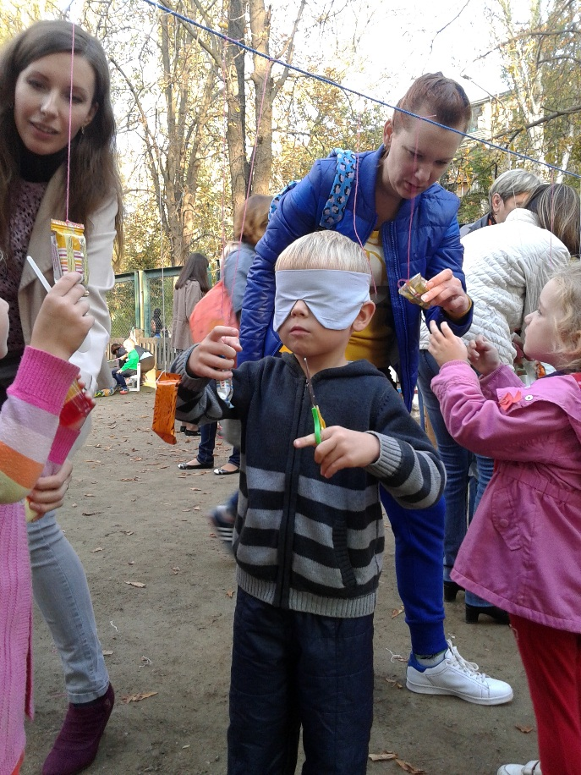
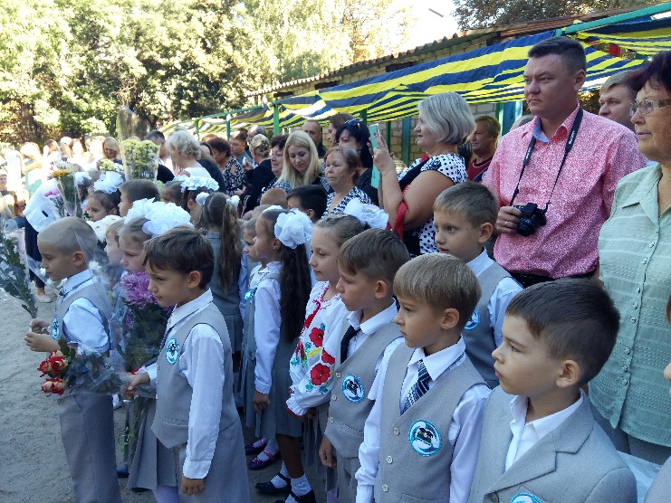
Багато заходів в нашій школі проходили за участю батьків: батьківські збори, Ярмарки, Свята та розваги, Майстер-класи, Трудовий десант, Дні відкритий дверей, Екскурсії, Тематичні дні та тижні, тощо.

Slide 9
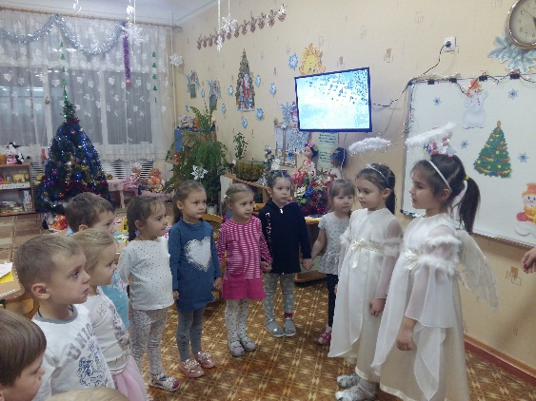
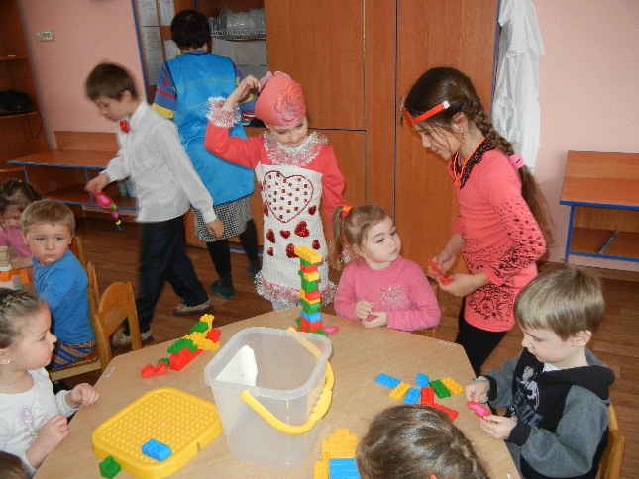
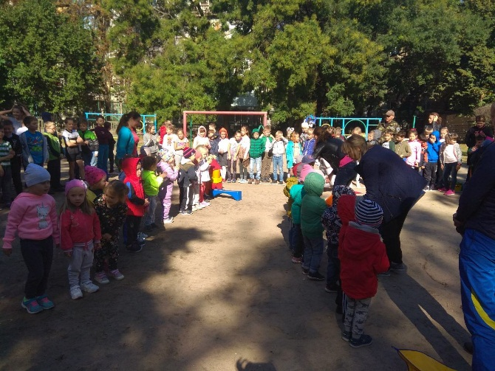
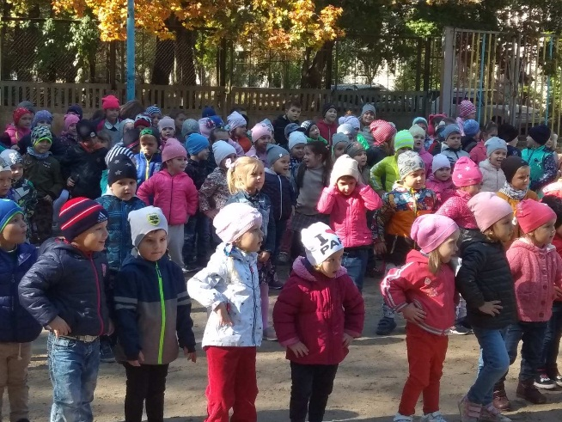
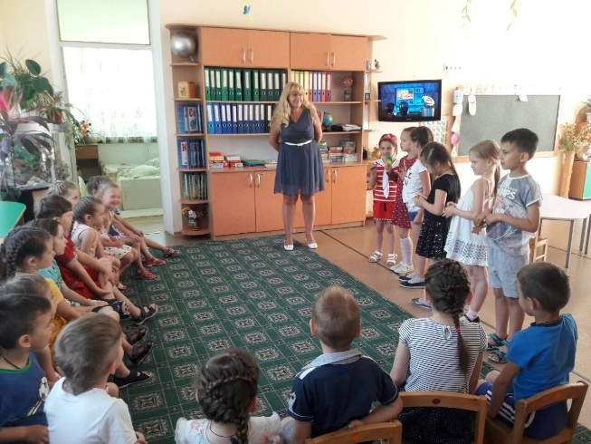
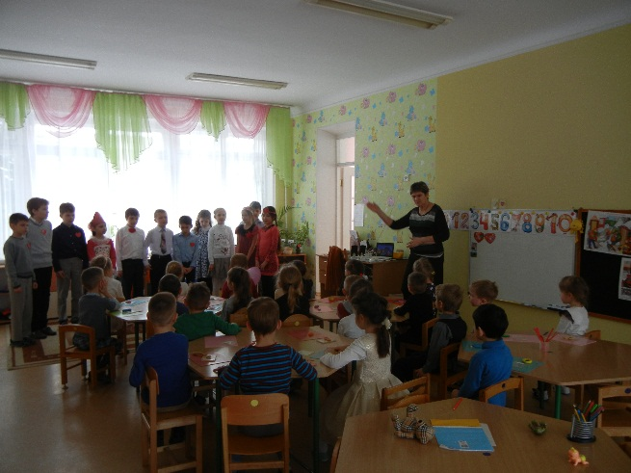
Шефство початківців над дошкільнятами
Ще однією цікавою формою роботи з дітьми є спільні заходи за участі учнів та вихованців. Це дає змогу дошкільнятам адаптуватись до шкільного життя.

Slide 10
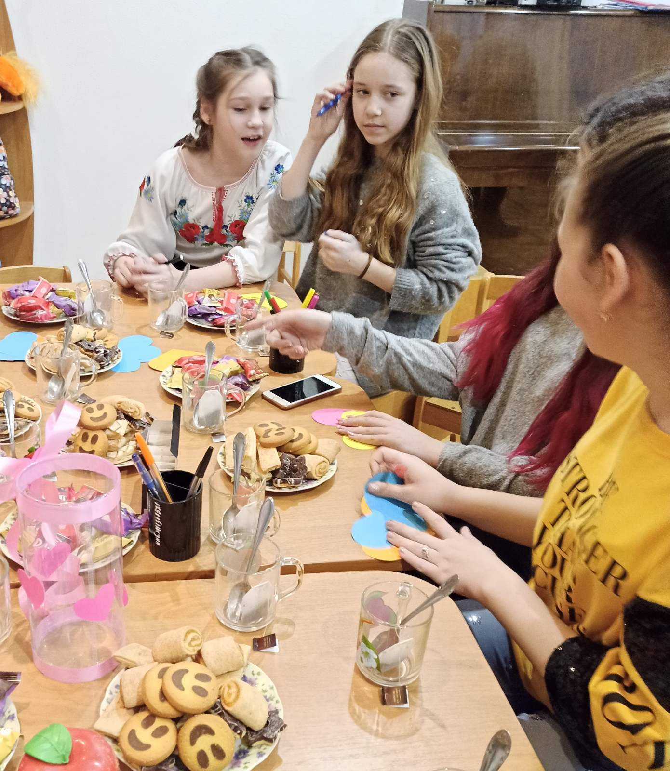
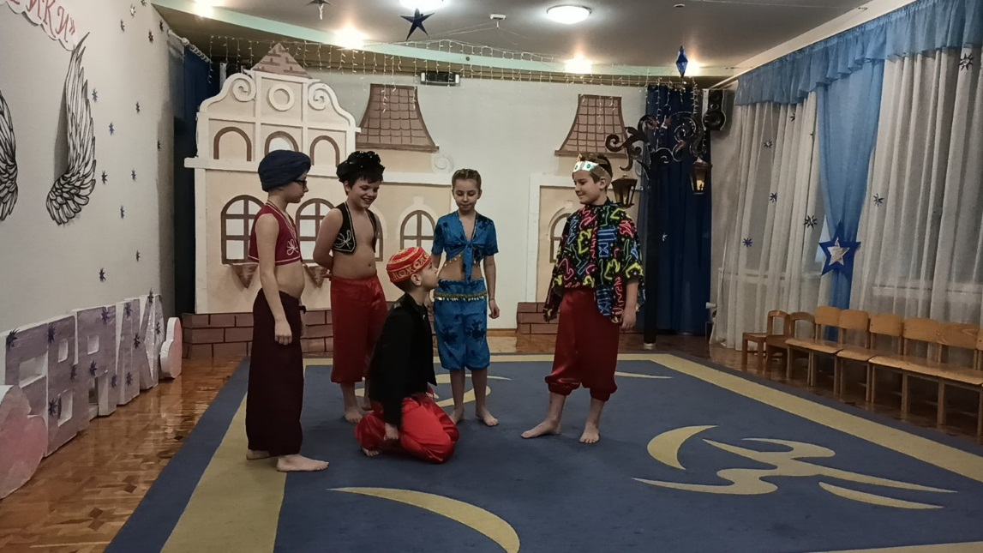
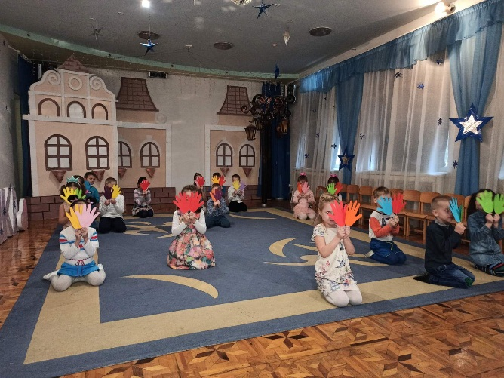
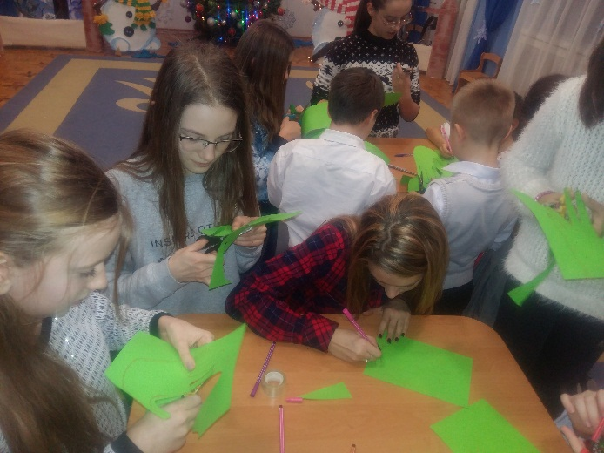
Дні зустрічі випускників школи
Це свято об'єднує випускників, дає можливість згадати своїх вихователів та перших вчителів, поринути у роки щасливого дитинства.

Slide 11
Наступність між дошкільною та початковою освітою – це забезпечення неперервності здобуття людиною освіти. Наступність в освіті необхідна для створення єдиного освітнього процесу, що логічно продовжується від дитячого садка до школи. Цей процес допомагає досягти цілісного розвитку особистості.
Методична робота щодо забезпечення наступності дошкільної і початкової освіти у нашій школі здійснюватися за допомогою:
залучення педагогів дошкільної ланки і початкової школи до участі в спільних педагогічних проєктах;
обмін педагогічним досвідом між дошкільною та початковою ланками з різних питань ;
сприяння самоосвіті педагогів, підвищення їх фахової майстерності;
організація роботи спільних творчих груп вихователів дошкільної ланки і вчителів початкової школи.

Slide 12
Проблеми подальної роботи над темою самоосвіти:
Недостатня обізнаність учителів початкових класів із програмами, методами, прийомами розвитку, виховання і навчання старших дошкільників та незнання вихователями старших груп освітніх програм, технологій навчання, що використовуються у першому класі початкової школи НУШ.
Відповідно до основних ідей концепції Нової української школи та положень Державного стандарту початкової освіти з метою забезпечення наступності змісту та уникнення його дублювання в освітніх програмах дошкільної і початкової освіти треба посилити розвивальну і виховну складові освітнього процесу, надати пріоритет соціалізації, моральному вихованню, формуванню мотивів пізнавальної діяльності тощо.
Запорізька початкова школа «Еврика» знаходиться у найвигідніших умовах для проходження адаптації дошкільниками до навчання у школі!
Тому... ПРАЦЮЄМО! ЗМІНЮЄМОСЬ! ПЕРЕМАГАЄМО!

Slide 13
ДЯКУЮ ЗА УВАГУ!

